Slide 1
Entrenamiento con ARM: OpenMP y OpenCV
César San Blas & Lucas Serrano

Slide 2
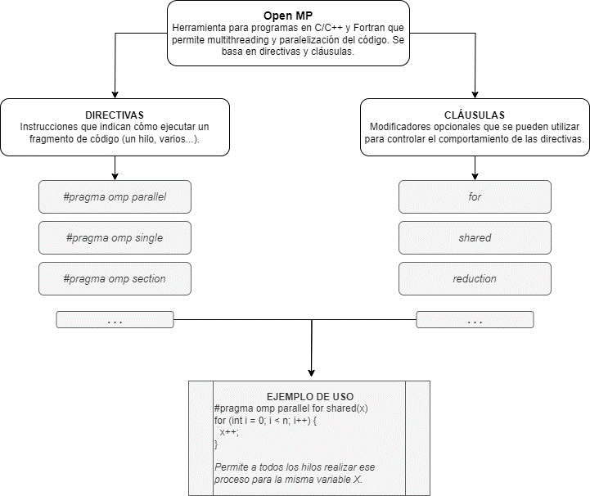
TAREA 1.1 – Estudio del API de OpenMP

Slide 3
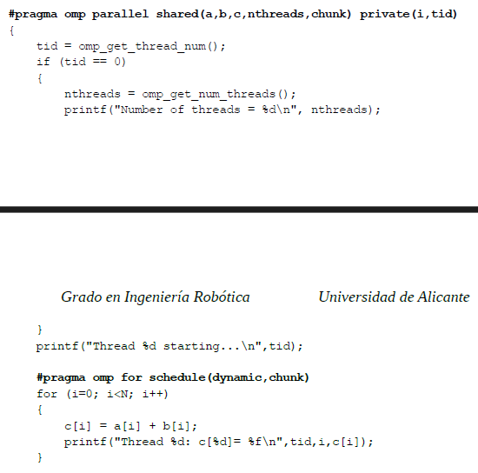
TAREA 1.2 – Análisis programa paralelizado
INICIO REGIÓN PARALELA
shared
private
PARALELIZACIÓN BUCLE FOR
dynamic
chunk

Slide 4
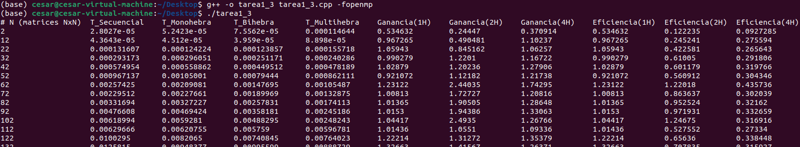
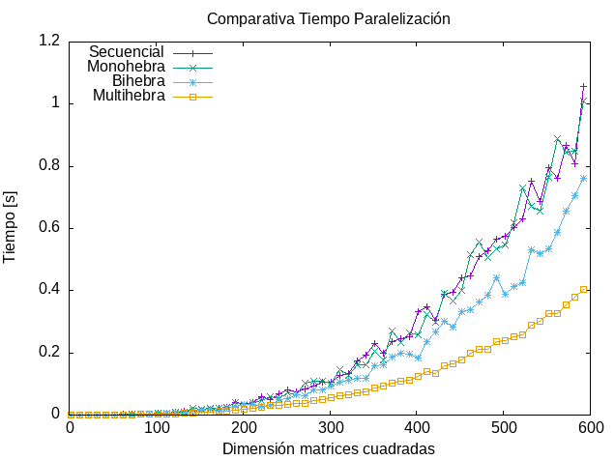
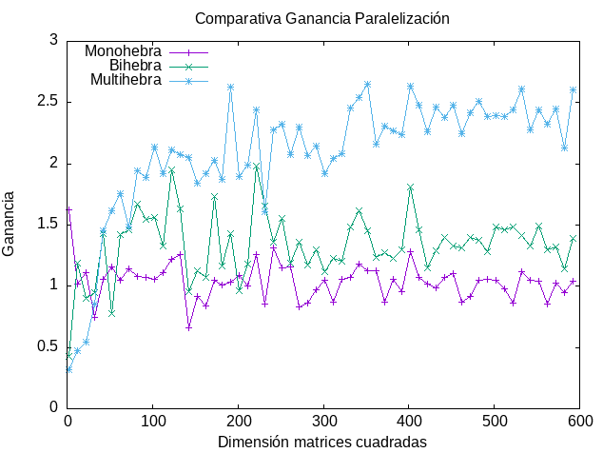
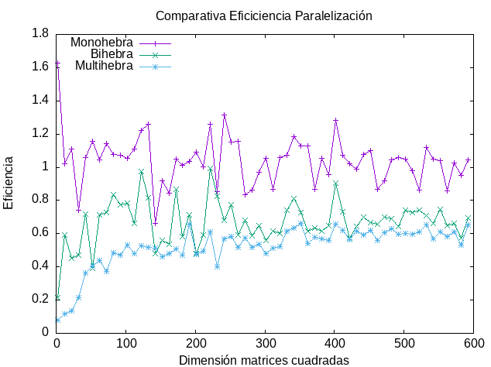
TAREA 1.3 – Paralelización de una aplicación
TIEMPO DE EJECUCIÓN
GANANCIA EN VELOCIDAD
EFICIENCIA POR HEBRA

Slide 5
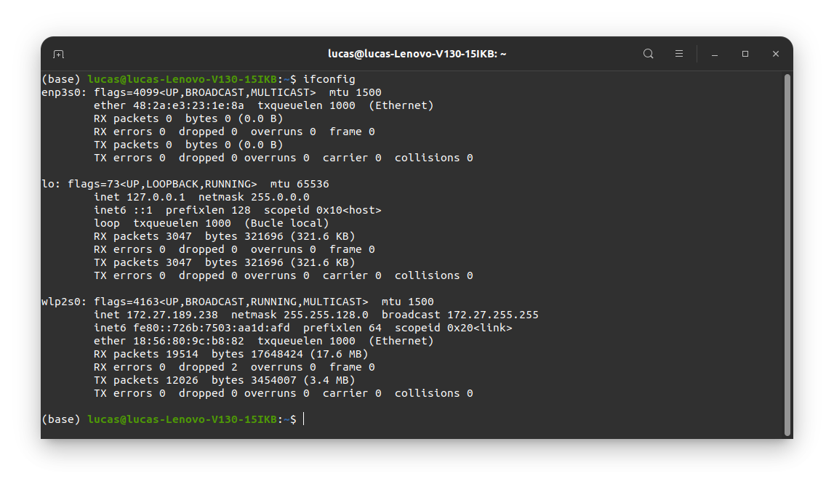
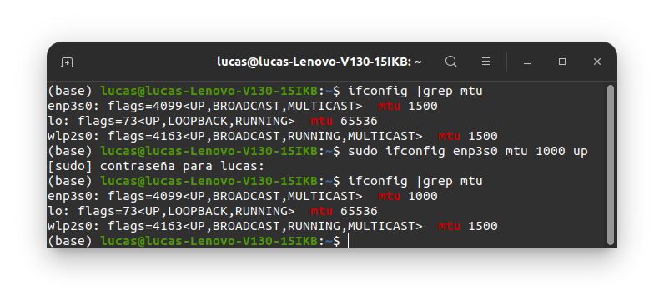
TAREA 2.1 – Interfaces y MAC
Interfaces de comunicación del sistema: enp3s0, lo, wlp2s0.
Cambios en el MTU de una interfaz

Slide 6
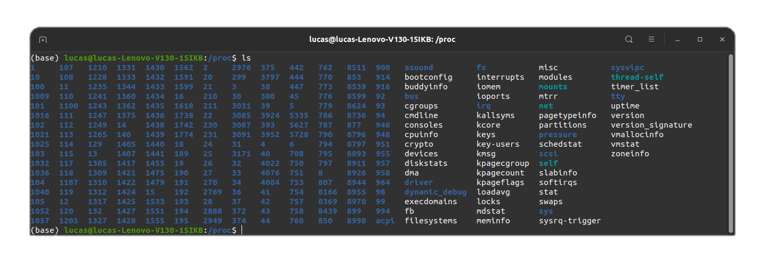
TAREA 2.2 – Directorio /proc
Ficheros virtuales (no ocupan espacio en disco)

Slide 7
GRACIAS POR VUESTRA ATENCIÓN

